Slide 1
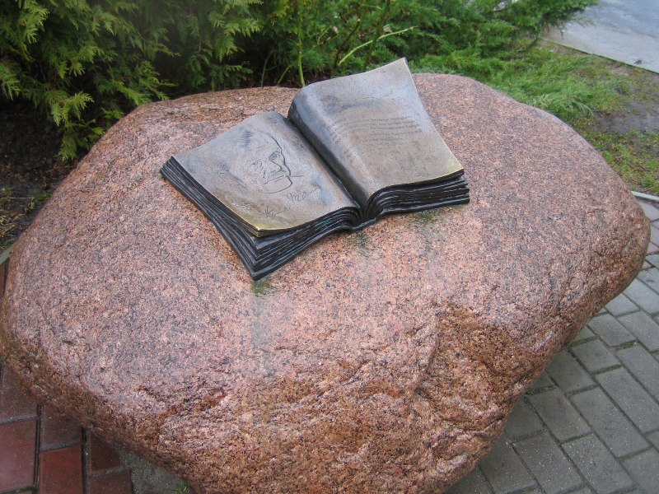
Скульптурные поэмы о книгах
Экскурсия по памятным местам, посвященным книгам,
для учащихся 3 - 11 классов.
Автор:
Ольга Михайловна Степанова, учитель английского языка
МБОУ «Цивильская СОШ №1
имени Героя Советского Союза М.В. Силантьева»
города Цивильск Чувашской Республики
2018

Slide 2
Ф. Бэкон
Книги – это корабли мысли, странствующие по волнам времени и бережно несущие свой драгоценный груз от поколения к поколению.

Slide 3
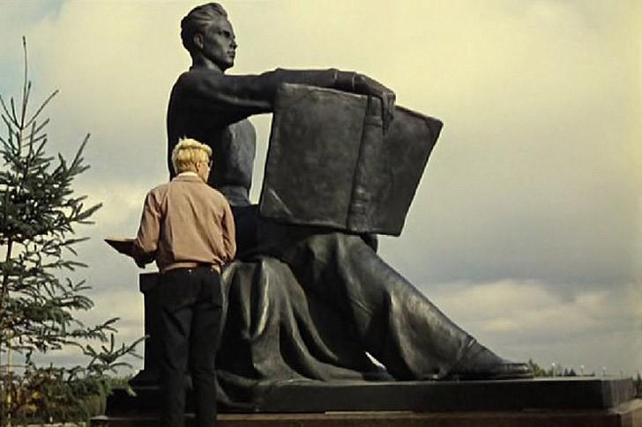
Скульптура студента с книгой у главного здания МГУ

Slide 4
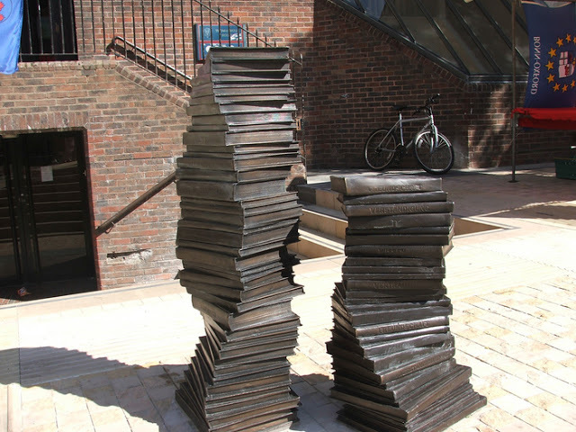
Памятник книге в Оксфорде

Slide 5
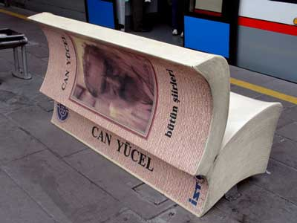
Книжная скамейка
в Стамбуле

Slide 6
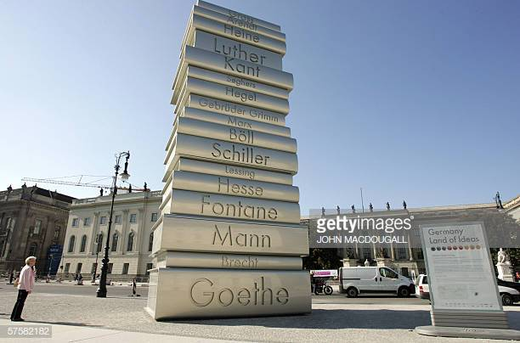
Книжная скульптура
в Берлине

Slide 7
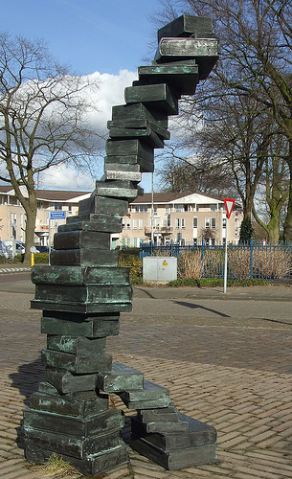
Памятник книге в Флеймене, Нидерланды

Slide 8
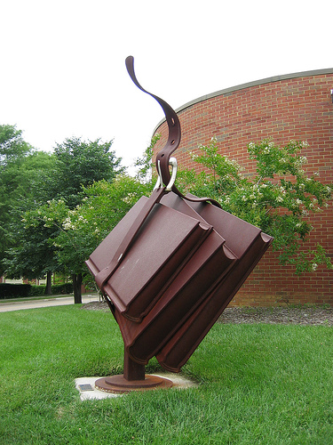
Памятник книге в Нью-Йорке, США

Slide 9
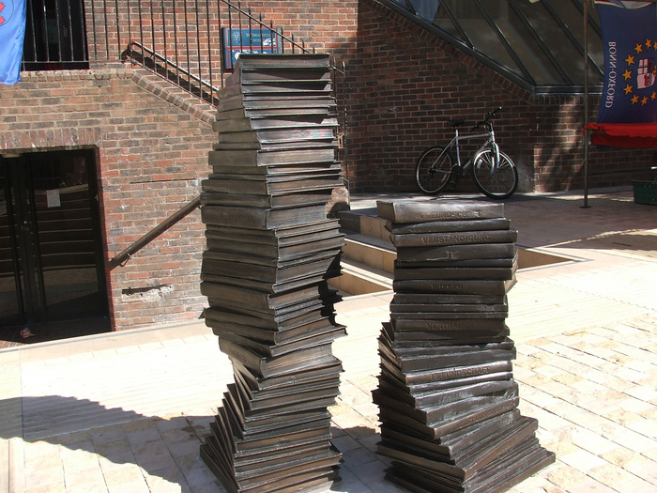
Памятник книге в Оксфорде, Великобритания

Slide 10
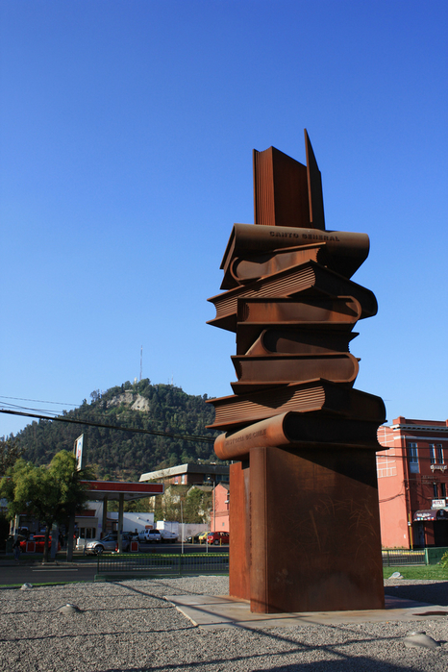
Памятник книге в Чили

Slide 11
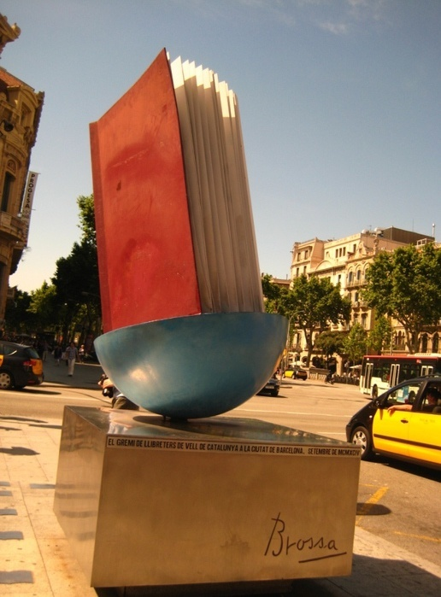
Памятник книге в Барселоне, Испания

Slide 12
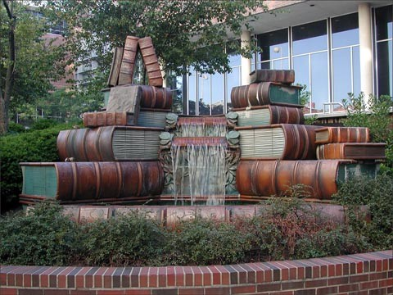
Мемориал Амелии Валерио Вайнберг. США. Штат Огайо. Цинциннати

Slide 13
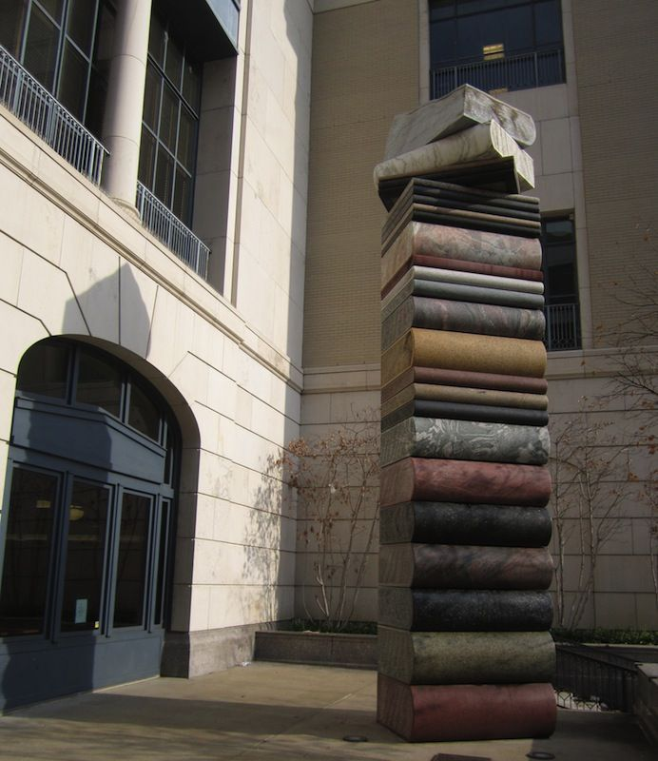
Памятник книге в Нэшвилле, штат Теннеси, США

Slide 14
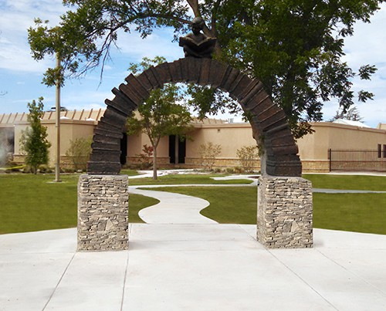
Скульптура перед публичной библиотекой Хоббс, Нью-Мексико

Slide 15
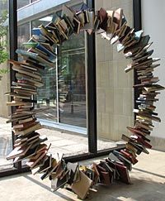
Скульптура в библиотеке
Канзас , США

Slide 16
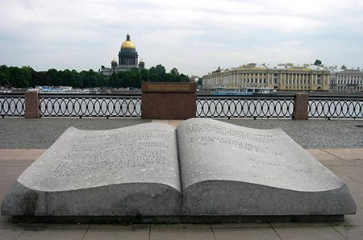
Памятник из гранита в виде раскрытой книги, на страницах которой выбиты строки А.С.Пушкина из поэмы «Медный всадник»: «Люблю тебя, Петра творенье» Санкт-Петербург, Россия

Slide 17
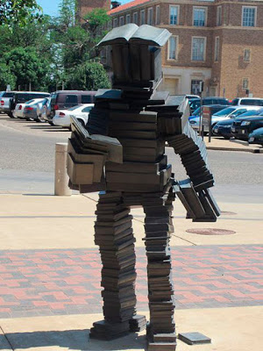
Памятник книжному читателю. Техас, США

Slide 18
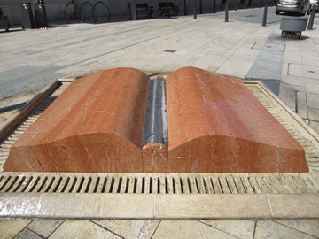
Памятник Книге В Виде Фонтана, Со Страницами Из Воды, Будапешт, Венгрия

Slide 19
Вот такие
обычные и необычные
каменные поэмы
сложены
с любовью о книгах.
Но это ещё – не всё!
Продолжение следует :)

Slide 20
Друзья!
Дружите с книгой! Ибо - Книга подобна воде, дорогу пробьет везде!

Slide 21
Источник:
https://www.readitforward.com/gallery/the-coolest-book-themed-sculptures/
/
Достойна памяти http://nsi-press.ru/2010/08/dostojna-pamyati/
Изображения взяты на сайте http://yandex.ru
Условия использования сайта https://yandex.ru/legal/fotki_termsofuse/

